Slide 1
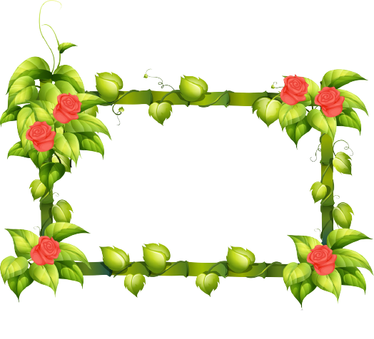
MÔN: TiẾNG ViỆT – LỚP 1
Phân môn: TẬP ĐỌC
Hoa kết trái

Slide 2
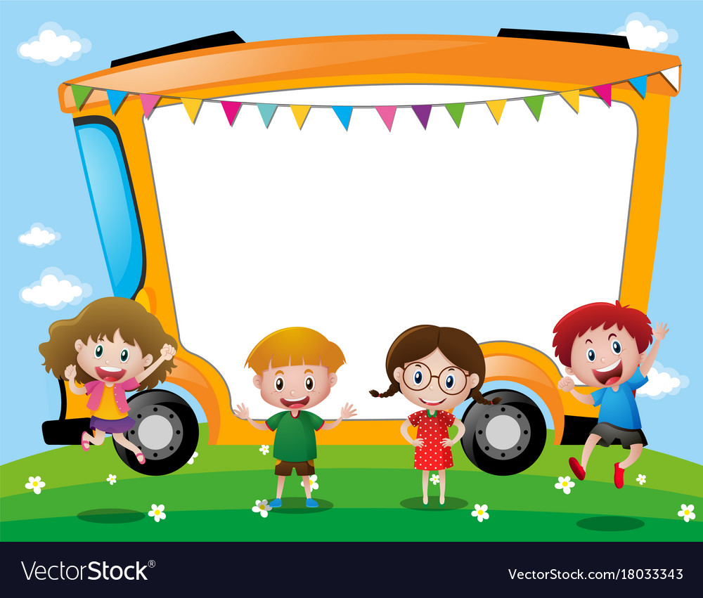
Khởi động

Slide 3
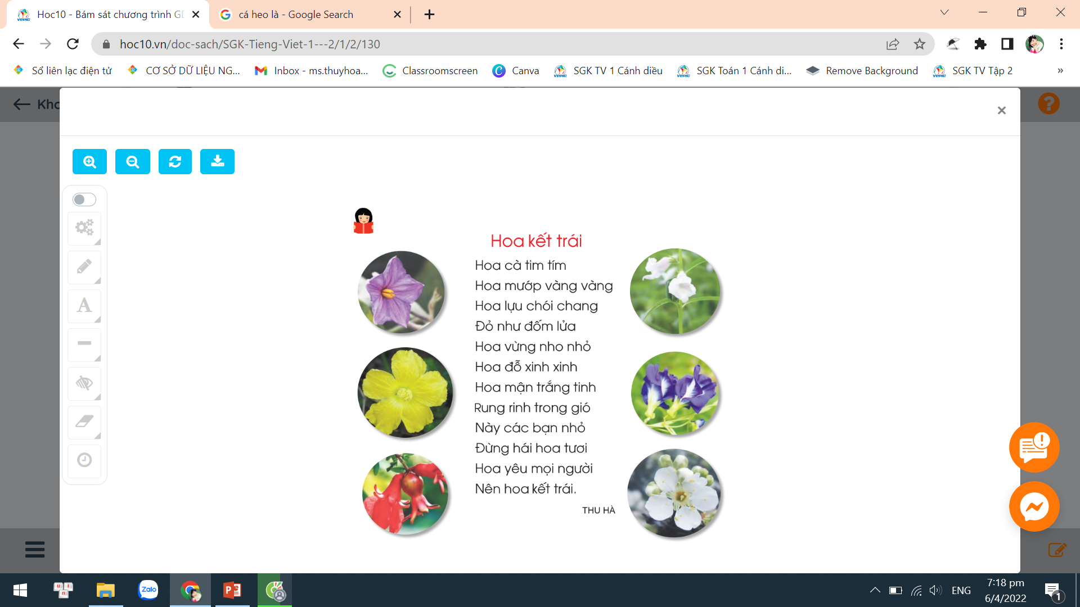

Slide 4

Tập đọc

Slide 5


Slide 6
1
2
3
4
5
6

Slide 7
1
2
3

Slide 9
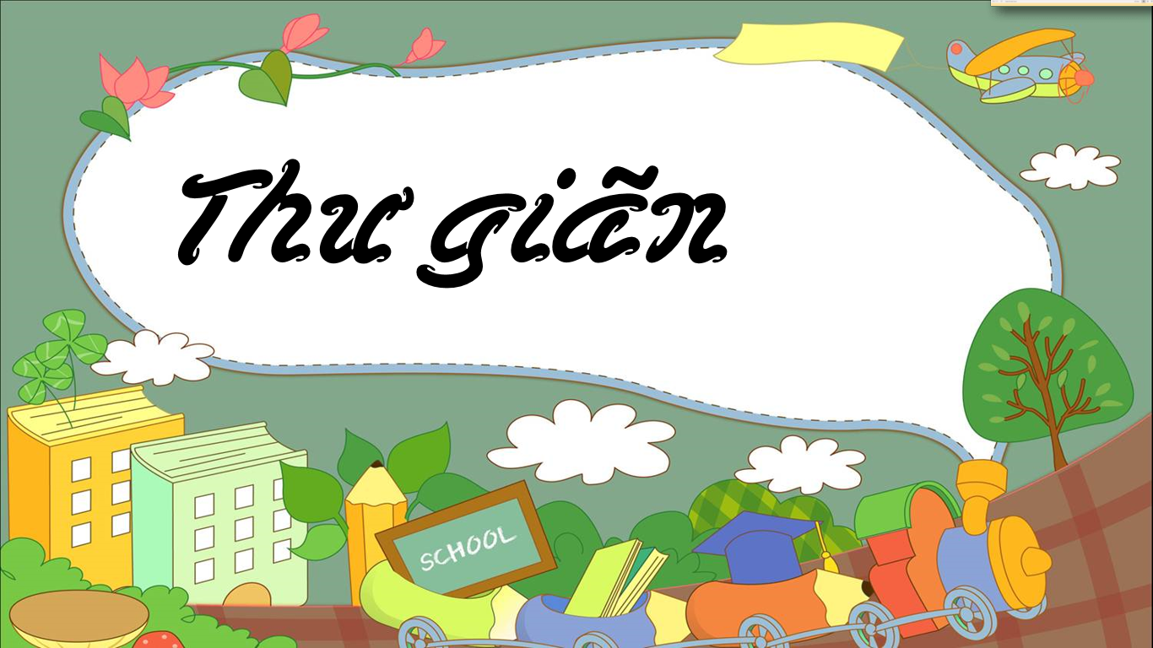


Slide 10
Học thuộc lòng

Slide 16
Tìm hiểu bài

Slide 17
Thử tài
đọc hiểu

Slide 18



Bài đọc hôm nay có tên là gì?
Hoa kết trái
Cô khen !

Slide 19
Bài Hoa kết trái
là sáng tác của ai?
Thu Hà
Cô khen !

Slide 20
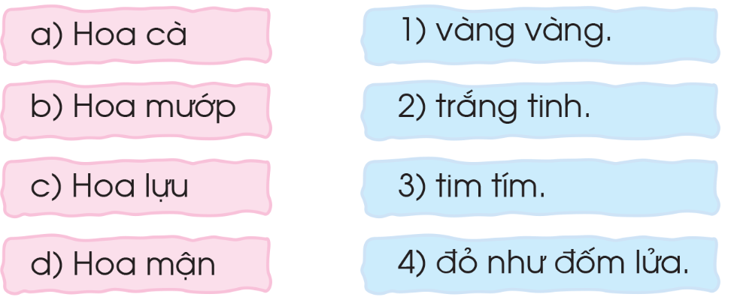
Mỗi loài hoa có màu sắc riêng.
Ghép đúng:
Cô khen !

Slide 21
Hoa cà kết thành quả gì?
Quả ấy dùng làm gì?
Quả cà
(dùng làm món nấu, món xào hoặc đem muối làm món cà muối)
Cô khen !

Slide 22
Hoa mướp kết thành quả gì?
Quả ấy dùng làm gì?
Quả mướp
(dùng làm món nấu, luộc hoặc món xào)
Cô khen !

Slide 23
Hoa lựu kết thành quả gì?
Quả ấy dùng làm gì?
Quả lựu
(ăn ngọt, rôn rốt chua)
Cô khen !

Slide 24
Hoa vừng kết thành hạt gì?
Hạt ấy dùng làm gì?
Hạt vừng
(dùng làm dầu vừng, kẹo vừng, mè xửng)
Cô khen !

Slide 25
Hoa đỗ kết thành quả gì?
Quả ấy dùng làm gì?
Quả đỗ
(dùng làm món luộc, món xào; nếu già có thể bóc vỏ lấy hạt. Hạt đỗ xanh dùng để nấu chè, nấu xôi, làm các loại bánh như bánh đậu xanh, bánh chưng, bánh tét, bánh nếp…)
Cô khen !

Slide 26
Hoa mận kết thành quả gì?
Quả ấy dùng làm gì?
Quả mận
(dùng làm mứt mận, ô mai mận, nước siro mận hoặc ăn ngay)
Cô khen !

Slide 27
Bài thơ khuyên các bạn nhỏ điều gì?
Đừng hái hoa tươi.
Cô khen !

Slide 29





Dặn dò

